Slide 1
これまでの検討状況について
参考資料２

Slide 2
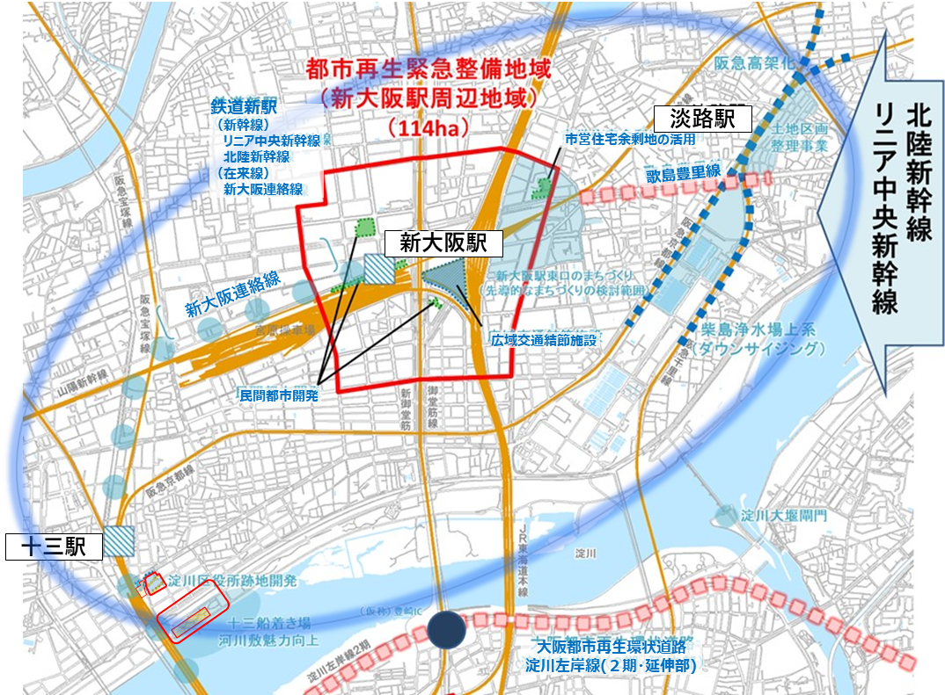
新大阪駅周辺地域のまちづくり
まちづくりの方向性・経過
対象地域
新大阪駅、十三駅、淡路駅周辺
めざすべき大きな方向性
世界有数の広域交通ターミナルのまちづくりの実現
検討の経過
2018年８月
2020年３月
2022年６月
2022年７月
2022年10月
都市再生緊急整備地域の候補地域として公表
まちづくり方針の骨格の公表
まちづくり方針２０２２の公表
都市再生緊急整備地域の指定の申出
都市再生緊急整備地域に指定
2022年12月
「新大阪駅周辺地域都市再生緊急整備協議会」設置
1
（第３回新大阪駅周辺まちづくり検討部会 資料１より抜粋）

Slide 3
新大阪駅周辺地域のまちづくり
新大阪駅周辺地域都市再生緊急整備協議会の体制
具体的な検討項目について協議・調整を行うため、協議会にまちづくり検討部会を設置
必要に応じて、検討項目ごとに協議・調整するための組織（検討会）を設置
新大阪駅周辺地域都市再生緊急整備協議会（2022年12月設置）
新大阪駅周辺地域都市再生緊急整備協議会会議（2022年12月設置）
都市再生緊急整備協議会の体制
ロードマップ
まちづくり方針の更新（新幹線新駅関連）
法定計画関係 など
新大阪駅周辺地域まちづくり検討部会（2022年12月設置）
新大阪駅周辺地域全体のプロモーション
民間都市開発プロジェクトの推進・誘導方策検討
新幹線新駅関連プロジェクトの検討
十三駅エリア・淡路駅エリアのエリア計画の検討 など
各種 検討会（必要に応じて、検討項目ごとに協議・調整するための組織を設置）
新大阪駅周辺地域
プロモーション検討会（2023年7月設置）
新大阪駅エリアの
民間都市開発の
誘導方策検討会
（2023年7月設置）
十三駅エリア計画
策定検討会
（2024年2月設置）
淡路駅エリア計画
策定検討会
（2024年2月設置）
2

Slide 4
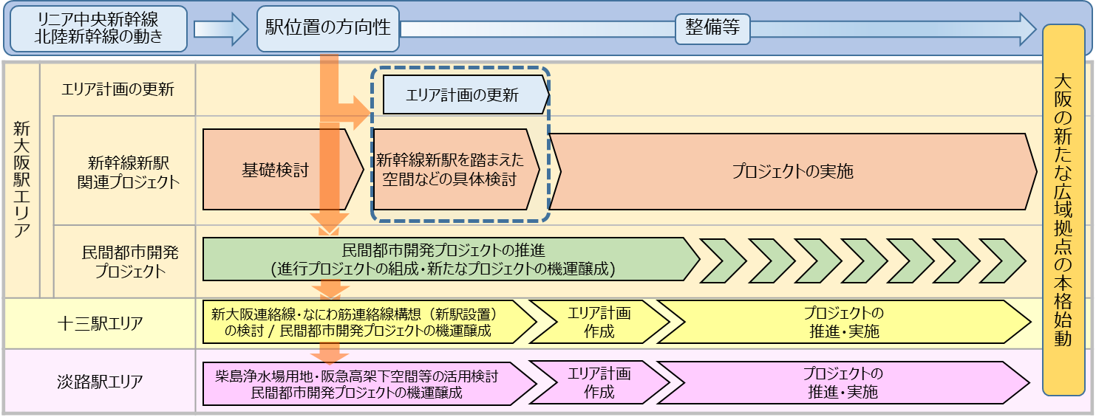
新大阪駅周辺地域のまちづくり
まちづくりのステップ
3
（第３回新大阪駅周辺まちづくり検討部会 資料１より抜粋）

Slide 5
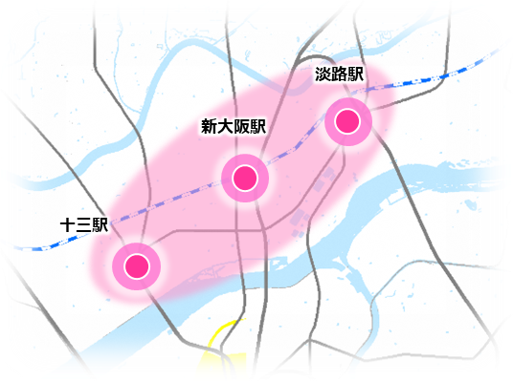
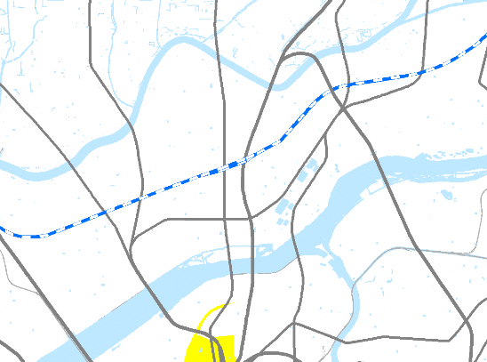
新大阪駅周辺地域のまちづくり
議題の構成
新大阪駅周辺地域
新大阪駅エリア
１． 新大阪駅周辺地域のプロモーションの取組 …資料1
（１）プロモーションの取組概要
（２）新大阪駅エリアまちづくりのキャッチフレーズの選定方法
（３）新大阪駅周辺地域まちづくりシンポジウムの開催内容
淡路駅
新大阪駅
十三駅
十三駅エリア
淡路駅エリア
２．十三駅エリア・淡路駅エリアのまちづくり
（１）エリア計画の骨格について
…資料２
4

